Slide 1
Seminář pro potenciální žadatele
MAS Chrudimsko – IROP-Podpora sociálního podnikání a podpora zaměstnanosti znevýhodněných skupin (infrastruktura)
25.10.2017

Slide 2
Obsah
Představení výzvy
Podporované aktivity
Způsobilé výdaje
Indikátory
Podání žádostí o podporu v ISKP 14+
Hodnocení projektů

Slide 3
Představení výzvy
MAS Chrudimsko – IROP – Podpora sociálního podnikání a podpora zaměstnanosti znevýhodněných skupin (infrastruktura) I.
Číslo výzvy bude uvedeno v textu výzvy
Celková částka dotace z Evropského fondu pro regionální rozvoj pro výzvu:
6 000 000 Kč
Dotace z EFRR: 95 % způsobilých výdajů, příjemce 5 %
Forma financování: ex-post (blíže v Obecných pravidlech)
Minimální výše způsobilých výdajů není omezena
Maximální výše způsobilých výdajů bude stanovena ve výzvě dle rozhodnutí Představenstva
Předpokládané vyhlášení výzvy MAS: konec listopadu 2017
Předpokládané uzavření výzvy MAS: leden 2018

Slide 4
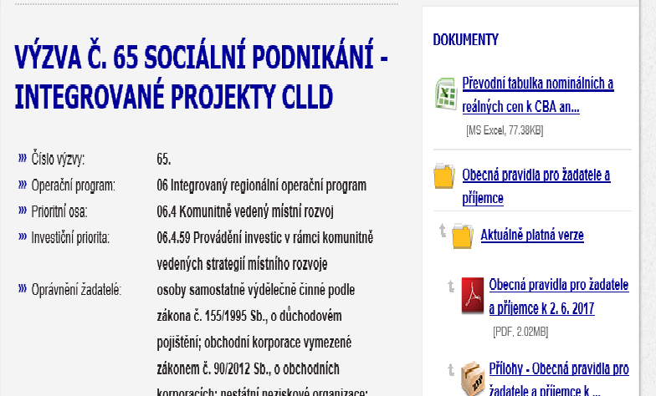
Výzva č. 65 IROP
http://www.strukturalni-fondy.cz/cs/Microsites/IROP/Vyzvy/Vyzva-c-65-Socialni-podnikani-integrovane-projekty-CLLD

Slide 5
Oprávnění žadatelé
Osoby samostatně výdělečně činné
Nestátní neziskové organizace
Církve
Církevní organizace

Slide 6
Podporované aktivity
Cílem je vznik a rozvoj sociálních podniků, které umožní sociálně vyloučeným osobám a osobám, ohroženým sociálním vyloučením, vstup na trh práce a do podnikatelského prostředí.
Ve výzvě je podporována nová výstavba, nákup objektů, stavební úpravy, nákup zařízení a vybavení, které vytvoří podmínky pro sociální podnik.

Slide 7
Principy sociálního podnikání
Sociální prospěch
Podmínky zaměstnávání a sociální začleňování osob z cílových skupin
Minimální podíl zaměstnanců z cílových skupin činí 30 % z celkového počtu zaměstnanců
Se zaměstnancem musí být uzavřena pracovní smlouva nebo DPČ
Minimální úvazek pro zaměstnance je 0,4 vůči celému úvazku
Účast zaměstnanců na směřování podniku
Zaměstnavatel informuje zaměstnance o chodu podniku, naplňování cílů
Žadatel popíše v Podnikatelském plánu jakým způsobem budou zaměstnanci zapojeni do rozhodování
Důraz na rozvoj pracovních kompetencí znevýhodněných zaměstnanců
Doporučený princip- poskytování vzdělávání zaměstnancům dle jejich možností

Slide 8
Principy sociálního podnikání
Ekonomický prospěch
Zisk je využíván přednostně pro rozvoj sociálního podniku
Nezávislost v manažerském rozhodování a řízení na externích zakladatelích nebo zřizovatelích
Výnosy sociálního podniku tvoří minimálně z 30 % tržby z prodeje vlastních výrobků nebo z poskytování vlastních služeb

Slide 9
Principy sociálního podnikání
Environmentální prospěch
Podnik má formulované zásady podnikání šetrného k životnímu prostředí
Místní prospěch
Přednostní uspokojování potřeb místní komunity a místní poptávky
Využívání přednostně místních zdrojů

Slide 10
Principy sociálního podnikání
Principy sociálního podnikání jsou pro příjemce závazné a budou sledovány v průběhu realizace a udržitelnosti projektu. Žadatel popíše naplňování a dodržování principů sociálního podnikání v Podnikatelském plánu.
Naplňování principů prokazuje příjemce ve Zprávách o udržitelnosti.

Slide 11
Cílové skupiny
Uchazeči o zaměstnání evidovaní na Úřadu práce ČR déle než 1 rok.
Uchazeči o zaměstnání, kteří mají opakovaně problém s uplatněním na trhu práce, jejichž doba evidence na Úřadu práce ČR dosáhla v posledních dvou letech v součtu délky minimálně 12 měsíců.
Osoby, které opustily výkon trestu do 12 měsíců od ukončení výkonu trestu, a osoby vykonávající trest odnětí svobody formou domácího vězení.
Osoby, které opustily zařízení pro výkon ústavní nebo ochranné výchovy do 12 měsíců od opuštění zařízení.
Osoby se zdravotním postižením podle § 67 zákona č. 435/2004 Sb., o zaměstnanosti, ve znění pozdějších předpisů, jedná se o:
osoby invalidní ve třetím stupni (osoby s těžším zdravotním postižením) – dříve osoby plně invalidní,
osoby invalidní v prvním a druhém stupni – dříve osoby částečně invalidní,
osoby zdravotně znevýhodněné.
Azylanti do 12 měsíců od získání azylu, kteří jsou současně uchazeči o zaměstnání evidovanými na Úřadu práce ČR.

Slide 12
Podporované aktivity
Vznik nového sociálního podniku
Založení nového podnikatelského subjektu
Rozšíření stávajícího podniku, který v době podání žádosti o podporu není sociálním podnikem
Rozšíření podniku v rámci stávajícího podnikatelského subjektu, který je v době podání žádosti sociálním podnikem a splňuje principy sociálního podnikání a zároveň dochází k jednomu z následujících kroků:
Rozšíření nabízených produktů a služeb
Rozšíření prostorové kapacity podniku
Zavedení nových technologií výroby
Zefektivnění procesů v podniku
3. Rozšíření stávajících nebo vznik nových podnikatelských aktivit OSVČ

Slide 13
Nelze financovat
Zemědělskou prvovýrobu
Komerční turistická zařízení: hotely, botely, motely, penziony, rekreační ubytování, ubytovny (CZ – NACE kod 55 Ubytování)
Restaurace, hospody, pivnice, bary
Komerční volnočasová zařízení – provozovny heren, kasin a sázkových kanceláří, sportovní, zábavní a rekreační činnosti a činnosti fitcenter
Lázeňské provozovny
V oblasti stravování LZE: drobné provozovny-bistra, kavárny, cukrárny, výrobny svačinek, pražírny kávy s ochutnávkou, výrobny a přípravny občerstvení s prodejem, slouží-li k integraci sociálně vyloučených osob nebo osob ohrožených sociálním vyloučením

Slide 14
Povinné přílohy k žádosti:
Plná moc
Zadávací a výběrová řízení
Doklady o právní subjektivitě žadatele
Doklad o prokázání právních vztahů k majetku, který je předmětem projektu
Podnikatelský plán- osnova v příloze č. 4 Specifických pravidel
Územní rozhodnutí nebo územní souhlas nebo veřejnoprávní smlouva, nahrazující územní řízení
Žádost o stavební povolení nebo ohlášení, případně stavební povolení nebo souhlas s provedením ohlášeného stavebního záměru nebo veřejnoprávní smlouva nahrazující stavební povolení
Projektová dokumentace pro vydání stavebního povolení nebo pro ohlášení stavby
Položkový rozpočet stavby
Výpis z rejstříku trestů
Doklady potvrzující, že OSVČ spadá do cílové skupiny
Čestné prohlášení o skutečném majiteli

Slide 15
Způsobilé výdaje:
Stavby a stavební práce- výstavba nových objektů. Stavební úpravy a rekonstrukce stávající stavby
Nákup pozemků a staveb- nákup pozemku určeného k výstavbě soc. podniku (cena pozemku nesmí přesáhnout 10 % celkových způsobilých výdajů), nákup stavby
Nákup služeb
Výdaje na vypracování podnikatelského plánu)
Výdaje na projektovou dokumentaci
Povinná publicita
Autorský dozor, technický dozor investora, EIA
Ocenění pozemků a staveb
Majetek a vybavení
DPH

Slide 16
Indikátory
1 04 00 – Zvýšení zaměstnanosti v podporovaných podnicích
1 04 03 – Zvýšení zaměstnanosti v podporovaných podnicích se zaměřením na znevýhodněné skupiny
1 01 05 – Počet nových podniků, které dostávají podporu
Podrobné informace k jednotlivým indikátorům a závazná pravidla k jejich vykazování jsou obsažena v příloze č. 3 Specifických pravidel.

Slide 17
Udržitelnost
= doba, po kterou příjemce musí zachovat výstupy projektu
5 let od provedení poslední platby příjemci ze strany ŘO IROP
Příjemce podpory je povinen:
Dodržovat principy sociálního podnikání
Dodržovat indikátory
Předcházet neobsazení pozice započítané do plnění indikátorů
Není možné jednoho pracovníka zaměstnávat na různých pozicích s cílem nepřesáhnout dobu 90 kalendářních dní výpadku na jedné pozici
Oznámit CRR prostřednictvím Žádosti o změnu vznik závazků vůči orgánům veřejné správy ČR a zdravotním pojišťovnám nejpozději do 3 pracovních dní po uplynutí lhůty splatnosti

Slide 18
Podání žádosti o podporu
Žadatel musí mít vlastní elektronický podpis
Žadatel musí mít aktivní datovou schránku
Žádost je nutné podat výhradně v ISKP 14+
Online aplikace vyžadující registraci uživatele
https://mseu.mssf.cz/
Funguje v Internet Explorer nebo Mozilla - nejnovější verze
Edukační videa k vyplnění žádosti: http://www.dotaceeu.cz/cs/Jak-na-projekt/Elektronicka-zadost/Edukacni-videa
Návod k vyplnění žádosti zde: https://www.esfcr.cz/formulare-a-pokyny-potrebne-v-ramci-pripravy-zadosti-o-podporu-opz/-/dokument/797956

Slide 19
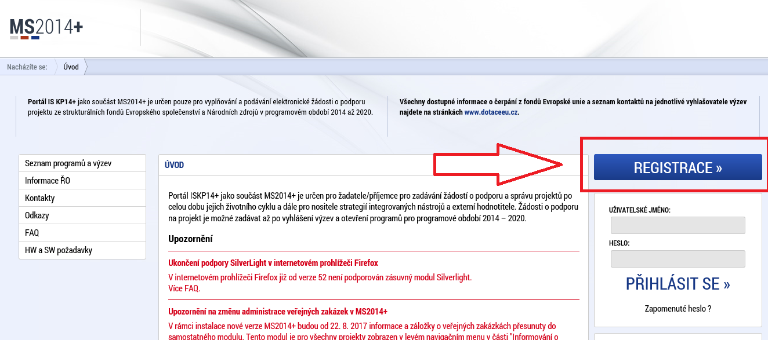
Podání žádosti o podporu v ISKP 14+

Slide 20
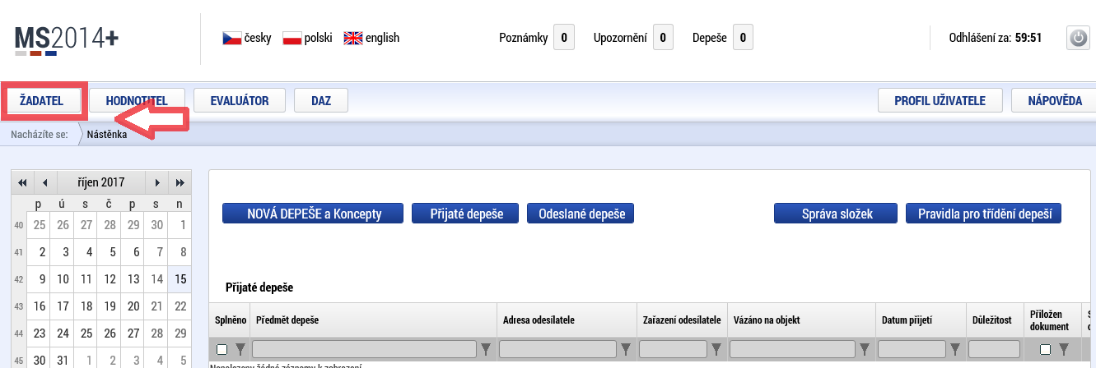
Podání žádosti o podporu v ISKP 14+

Slide 21
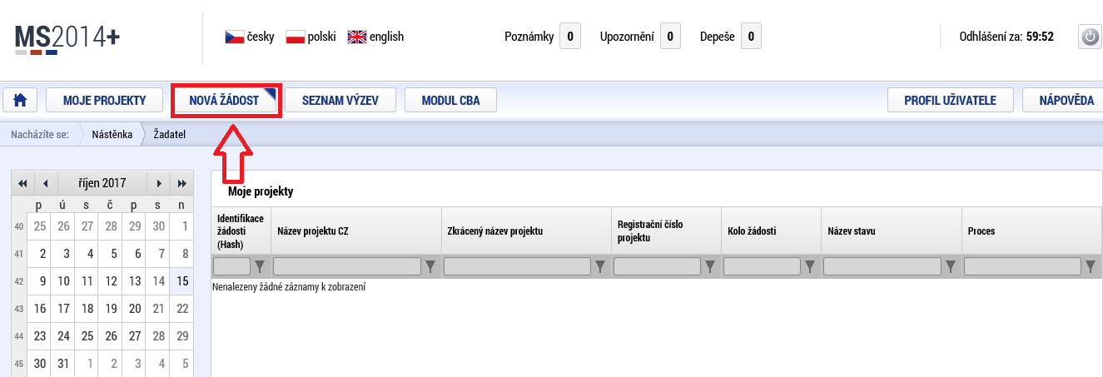
Podání žádosti o podporu v ISKP 14+

Slide 22
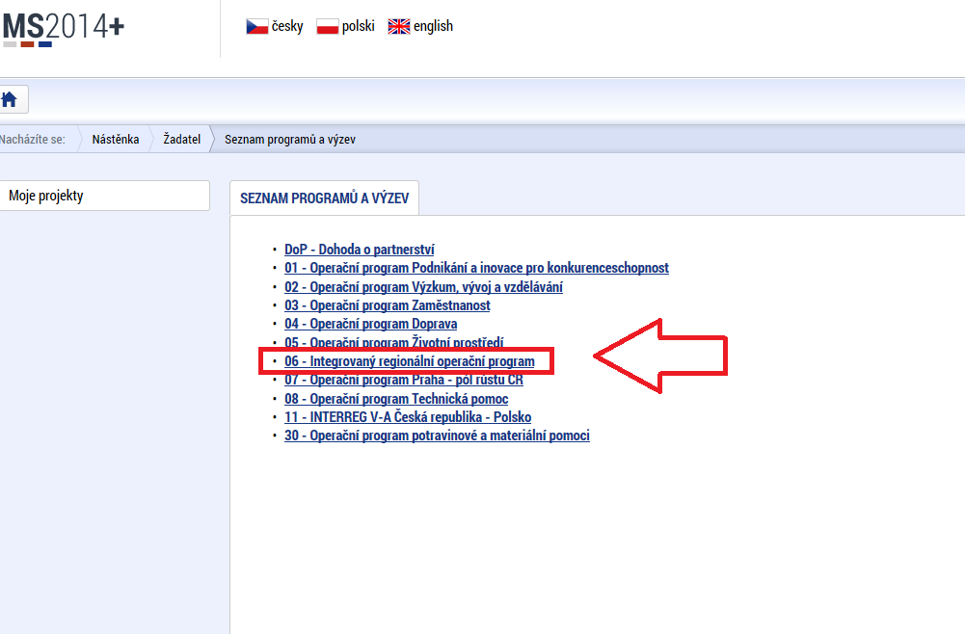
Podání žádosti o podporu v ISKP 14+

Slide 23
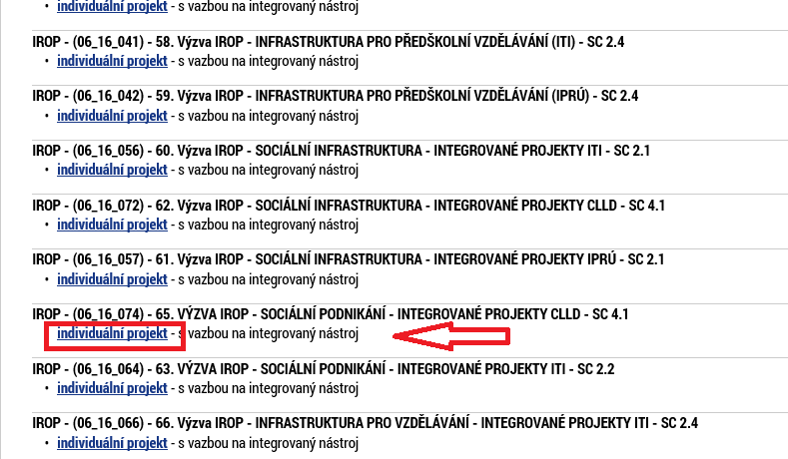
Podání žádosti o podporu v ISKP 14+

Slide 24
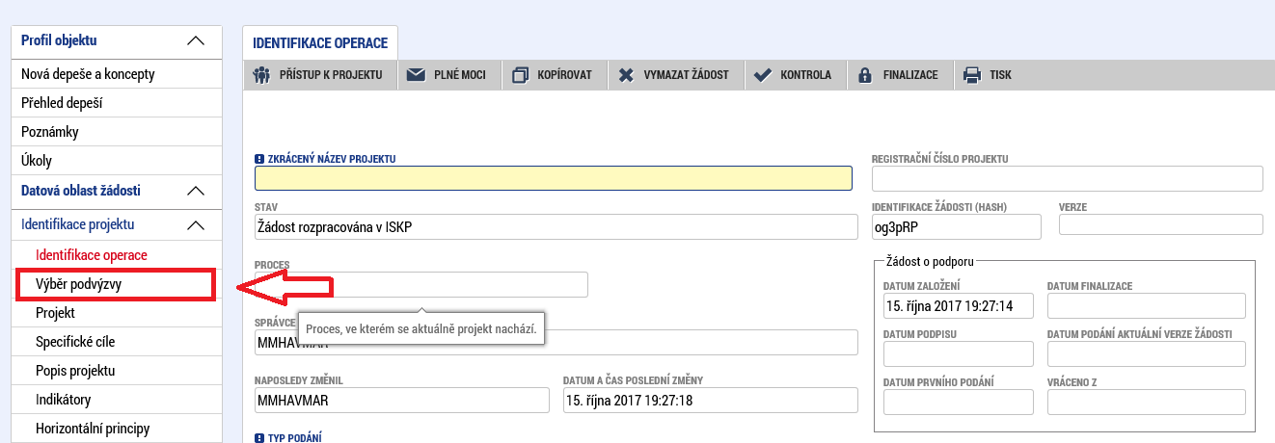
Podání žádosti o podporu v ISKP 14+

Slide 25
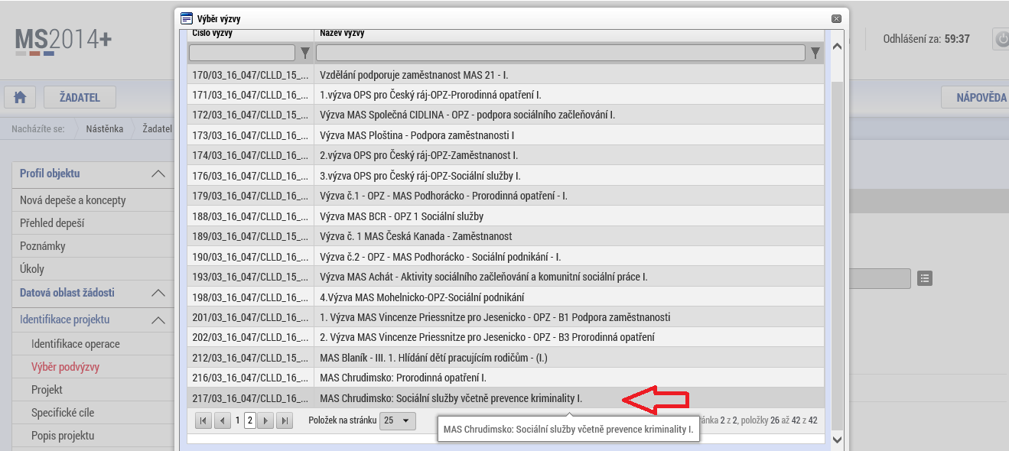
Podání žádosti o podporu v ISKP 14+
Vybrat výzvu MAS Chrudimsko

Slide 26
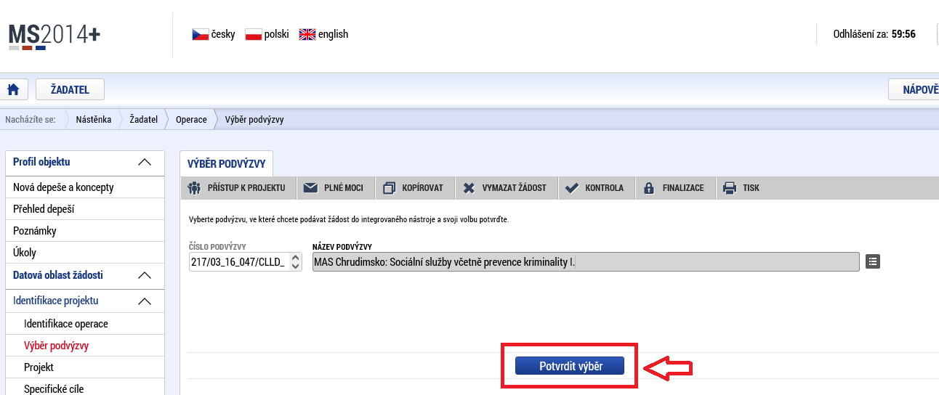
Podání žádosti o podporu v ISKP 14+

Slide 27
Podání žádosti o podporu v ISKP 14+
Vyplnění záložek v ISKP 14+:
Identifikace projektu
Umístění
Cílová skupina
Subjekty
Financování
Čestná prohlášení
Klíčové aktivity
Dokumenty
Podpis žádosti

Slide 28
Postup hodnocení žádostí
Fáze hodnocení | Orgán MAS/Žadatel | Lhůta
Kontrola přijatelnosti a formálních náležitostí | Kancelář MAS | Do 25 pracovních dnů od ukončení příjmu žádostí
Věcné hodnocení | Výběrová komise | Do 30 pracovních dnů od ukončení KPFN
Výběr projektů | Představenstvo MAS | Do 20 pracovních dnů od ukončení věcného hodnocení
Žádost o přezkum negativního výsledku | Žadatel prostřednictvím ISKP 14+ | Do 15 kalendářních dnů
Závěrečné ověření způsobilosti | Centrum pro regionální rozvoj | Dle administrativních kapacit
Vydání právního aktu | Řídící orgán IROP | Dle administrativních kapacit

Slide 29
Další kroky
Závěrečné ověření způsobilosti Centrem pro regionální rozvoj
Vydání právního aktu
Realizace projektu
Monitoring projektu – Zprávy o realizaci projektu, Zprávy o udržitelnosti projektu dle obecných pravidel IROP

Slide 30
Důležité odkazy
Text výzvy bude po vyhlášení dostupný zde: http://www.maschrudimsko.cz/kdy-zadat-vyzvy#
ISKP 14+: https://mseu.mssf.cz/
Obecná pravidla pro žadatele a příjemce IROP: http://www.strukturalni-fondy.cz/getmedia/0214a19a-5d4a-4734-b1b2-7facb47b9f4a/Obecna-pravidla-IROP_vydani-1-9_2-6.2017.pdf?ext=.pdf
Specifická pravidla pro žadatele a příjemce v rámci výzvy č. 65: http://www.strukturalni-fondy.cz/getmedia/e84ec9cf-8c78-405d-a561-883cf5d225d2/Specificka-pravidla-65-vyzva-socialni-podnikani-CLLD.pdf?ext=.pdf
Podrobné informace k indikátorům: Příloha č. 3 Specifických pravidel

Slide 31
Děkujeme za pozornost.
Kontakty
MAS Chrudimsko
Široká 29, Chrudim
Ing. Renáta Havlová
renata.havlova@maschrudimsko.cz
774 800 906
Iva Roušarová
Iva.rousarova@maschrudimsko.cz
606 143 255

